Slide 2
Рассуждая о том, почему различаются зарплаты у людей одной и той же профессии, а также у людей разных профессий, мама и Рома пришли к выводу о том, что размер зарплаты зависит от сложности работы, квалификации, знаний и умений работника, условий труда.
Однажды папа Ромы заболел и из-за болезни не выходил на работу, но в конце месяца всё равно получил деньги.
- Как же так: папа не работал, а деньги получил? - спросил Рома.
- Если человек заболел, то ему выплачивают пособие по нетрудоспособности. Его размер рассчитывается исходя из среднего заработка работника, - ответила мама.
Задание 1
- А как узнать средний заработок? - спросил Рома.
- Чтобы посчитать среднюю зарплату за определённый период, нужно сложить заработок за все месяцы этого периода и разделить полученную сумму на количество месяцев, - ответила мама.
Рома решил воспользоваться графиком заработной платы родителей за первое полугодие 2020 года и подсчитать среднюю зарплату папы за месяц.

Slide 3
Помоги Роме заполнить таблицу.
Клик!
Февраль
Март
Май
Июнь
Апрель
Январь
38 000
40 000
40 500
40 600
41 000
48 000
С помощью калькулятора сложи заработную плату папы Ромы за полгода. Запиши полученный результат
Посчитай средний заработок папы Ромы за месяц. Запиши, какие вычисления для этого тебе необходимо произвести.
248 100
1) 248 100 : 6 = 41 350 (руб.)
Ответ: средний заработок папы Ромы составляет рублей.
41 350

Slide 4
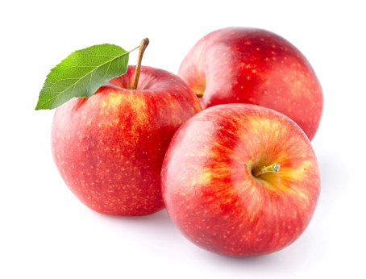
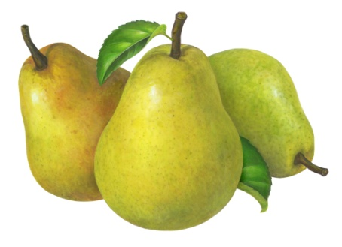
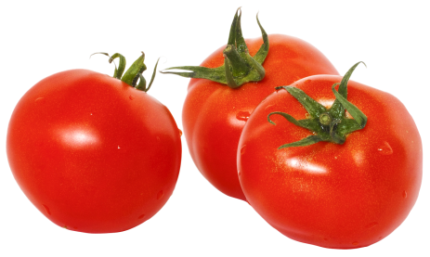
Задание 2
Для получения дополнительного дохода семья Ромы продала излишки овощей и фруктов, выращенных летом на даче.
Посчитай, какой дополнительный доход смогла получить семья Ромы, если было продано 20 кг груш, 10 кг яблок и 30 кг помидоров.
70 руб. за 1 кг | 60 руб. за 1 кг | 60 руб. за 2 кг | 40 руб. за 1 кг
1) 70 Х 20 = 1 400 (руб.) - груши
2) 60 : 2 Х 10 = 300 (руб.) - яблоки
3) 40 Х 30 = 1 200 (руб.) - помидоры
4) 1 400 + 300 + 1 200 = 2 900 (руб.) - всего
Ответ: дополнительный доход составил рублей.
2 900

Slide 5
Задание 3
В декабре к Новому году папа Ромы получил премию 5 000 руб., а мама получила премию на 1 500 руб. меньше, чем папа. Рома решил посчитать, на сколько повысился доход его семьи в декабре при условии, что размер заработной платы остался неизменным.
Выполни вычисления, которые должен провести Рома. Запиши решение и ответ задачи.
1) 5 000 – 1 500 = 3 500 (руб.) – мамина премия
1) 5 000 + 3 500 = 8 500 (руб.) – всего
Ответ: доход семьи повысился на рублей.
8 500

Slide 6
Задание 4
Рома записал в таблицу доходы всех членов семьи в феврале 2021 года.
 | Доходы в руб.
Зарплата папы | 49 000
Зарплата мамы | 29 000
Пенсия бабушки | 17 300
Стипендия брата | 5 000
Деньги, вырученные Ромой и его сестрой за сданную макулатуру | 500
Итого | 100 800
Клик!
Рома посчитал семейный доход за февраль.
Выполни вычисления, которые провёл Рома.
1) 49 000 +29 000 + 17 300 + 5 000 + 500 = 100 800 (руб.) - доход семьи за февраль
Запиши ответ в соответствующую ячейку таблицы.

Slide 7
На основе данных таблицы Рома составил круговую диаграмму
«Наш семейный доход за февраль».
Внимательно рассмотри получившуюся у Ромы диаграмму.
Определи, каким цветом Рома закрасил доход каждого члена семьи.
Дополни условные обозначения на диаграмме.
Клик!
Зарплата папы
Зарплата мамы
Пенсия бабушки
Стипендия брата
Деньги за макулатуру
Составь диаграмму « Доход семьи _______________ за __________»

Slide 8
Ссылки на интернет-ресурсы:
https://phonoteka.org/uploads/posts/2021-04/1618892092_19-phonoteka_org-p-fon-dlya-prezentatsii-na-ekologicheskuyu-t-19.jpg https://sch2091.mskobr.ru/files/2020/hello_html_351086c9.jpg https://udoba.org/sites/default/files/h5p/content/14941/images/match-61651f10c100c.jpg https://s1.1zoom.me/big3/593/Apples_Closeup_Red_Three_490685.jpg https://www.freepngimg.com/thumb/pepper/137396-pepper-organic-bell-free-png-hq.png https://i.pinimg.com/originals/06/93/13/0693137a0c84f1505ad3694537422164.png https://i.pinimg.com/originals/06/93/13/0693137a0c84f1505ad3694537422164.png
Литература:
Функциональная грамотность. 3 класс. Тренажер для школьников/ М.В. Буряк, С.А. Шейкина. – М.: Планета, 2022. – 88 с. – (Учение с увлечением).

